Slide 1














Trò chơi đoán ý đồng đội
Khởi động
1. Quyền và nghĩa vụ cơ bản của công dân về kinh doanh
2. Quyền và nghĩa vụ của công dân về nộp thuế

Slide 2
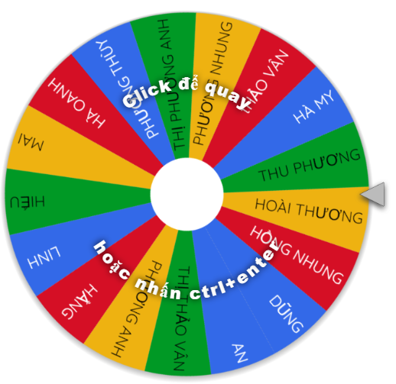





LUẬT CHƠI:
HS quan sát từng cụm từ khóa trên tivi
Hai HS tham gia 1 lượt chơi. Hs tham gia được lựa chọn ngẫu nhiên bằng cách quay vòng quay Wheel of names
Hai HS tự thống nhất về nhiệm vụ, 1 bạn lên bảng ( quay mặt xuống lớp) đoán từ khóa, 1 bạn đứng dưới lớp diễn tả bằng hành động hoặc có thể diễn tả bằng từ ngữ nhưng không được nói đáp án trên slide
Thời gian : 5 phút
Trò chơi đoán ý đồng đội
Khởi động

Slide 3



Từ khóa
Từ khóa
GỌI TÊN NGẪU NHIÊN

Slide 4





Chủ đề 7: Một số quyền và nghĩa vụ của công dân về kinh tế
1. Quyền
Từ khóa
2. Nghĩa vụ
3. Kinh doanh
4. Thuế
5. Pháp luật
6. Hiến pháp

Slide 5

Bài 8: Quyền và nghĩa vụ của công dân về kinh doanh và nộp thuế
Chủ đề 7: Một số quyền và nghĩa vụ của công dân về kinh tế
Gd Kinh tế & pháp luật 12

Slide 6
Nội dung bài học
Bài 8: Quyền và nghĩa vụ của công dân về kinh doanh và nộp thuế

Slide 7

Nội dung bài học
1. Quyền và nghĩa vụ cơ bản của công dân về kinh doanh
2. Quyền và nghĩa vụ của công dân về nộp thuế
1. Quyền và nghĩa vụ cơ bản của công dân về kinh doanh

Slide 8



1. Quyền và nghĩa vụ cơ bản của công dân về kinh doanh
Trò chơi: Luật gia thi tài
2. Quyền và nghĩa vụ của công dân về nộp thuế

Slide 9

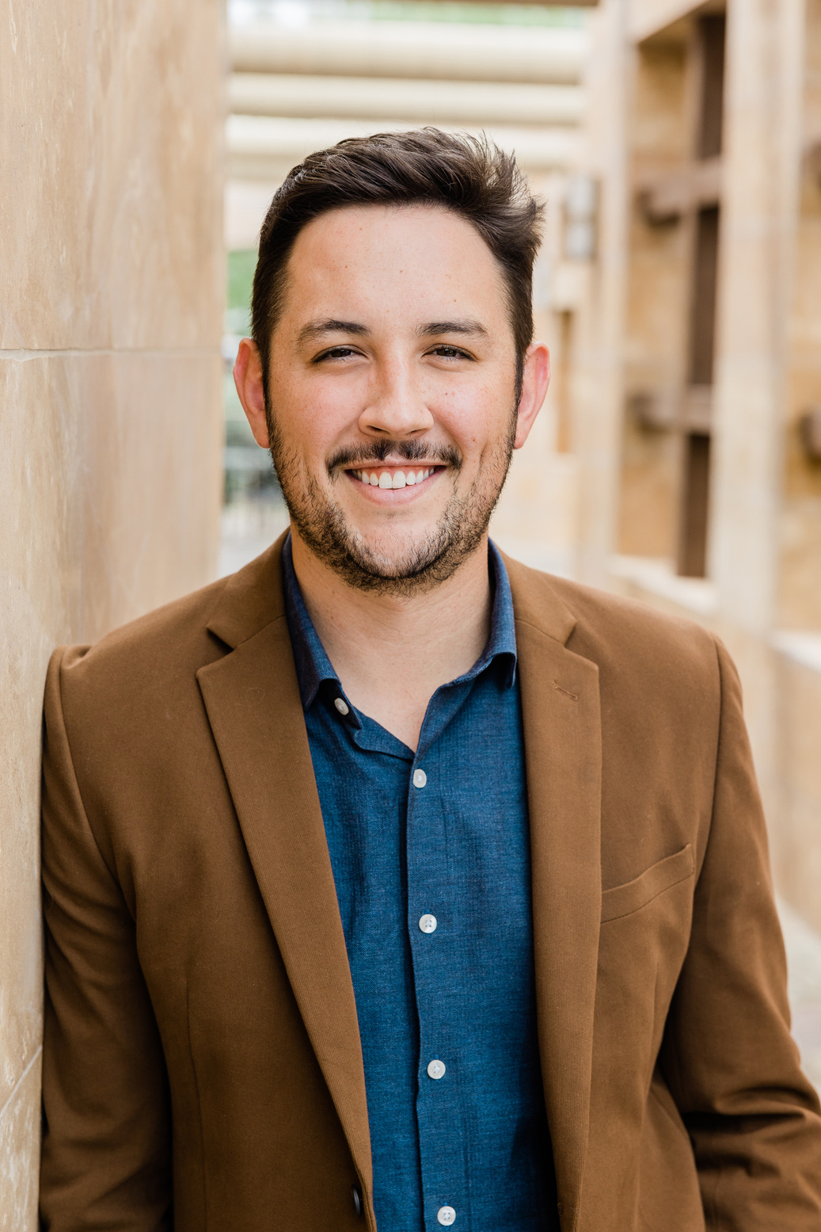



Vòng 1: Tư vấn luật
Trò chơi: Luật gia thi tài
Vòng 1: Tư vấn luật
Vòng 2: Tranh tụng
Vòng 3: Bảo vệ thân chủ
Đoàn Luật sư 1
Đoàn luật sư 2
Đoàn luật sư 3
Đoàn luật sư 4

Slide 10




01.
Vòng 1. Tư vấn luật
Các đoàn luật sư tìm hiểu về các văn bản pháp luật ( Thông tin SGK tr 59,60,61 để chuẩn bị nội dung công dân có quyền và nghĩa vụ gì trong kinh doanh ? )
3 : 00

Slide 11


Vòng 2: Tranh tụng
1. Quyền và nghĩa vụ cơ bản của công dân về kinh doanh
NỘI DUNG
Quyền kinh doanh
Nghĩa vụ kinh doanh
Tự do kinh doanh những ngành nghề mà pháp luật không cấm
Bình đẳng về kinh doanh
Khiếu nại, tố cáo các hành vi vi phạm về kinh doanh
Tự do tìm kiếm thị trường, khách hàng, kí kết hợp đồng
Tuyển dụng, thuê lao động..
Tuân thủ quy định của Hiến pháp và pháp luật
Tôn trọng quyền kinh doanh của người khác
Kê khai, nộp thuế theo quy định của pháp luật
Bảo vệ môi trường và tài nguyên thiên nhiên
Bảo đảm quyền và lợi ích hợp pháp của người lao động trong doanh nghiệp và người tiêu dùng
Thực hiện quy định của pháp luật về quốc phòng, an ninh trật tự, ATXH..

Slide 12


02.
Vòng 2: Tranh tụng
Video câu chuyện pháp luật
Câu hỏi: Trường hợp trên, vợ chồng ông M đã vi phạm quy định nào của pháp luật về quyền và nghĩa vị của công dân trong kinh doanh? Hành vi vi phạm đó gây nên những hậu quả gì?

Slide 13

03.
Vòng 3: Bảo vệ thân chủ
Tình huống:

Slide 14

03.
Vòng 3: Bảo vệ thân chủ
Câu hỏi:
LS số 1 và 3: Phân tích hành vi vi phạm quyền và nghĩa vụ của công dân trong kinh doanh của chủ thể trong tình huống trên ?
LS số 2 và 4: Hành vi vi phạm của các chủ thể trong tình huống có thể làm ảnh hưởng đến những quyền cơ bản nào của con người ?

Slide 15


2. Quyền và nghĩa vụ cơ bản của công dân về nộp thuế
2. Quyền và nghĩa vụ của công dân về nộp thuế

Slide 16






Hoạt động nhóm
Thử tài đóng vai
Nhóm 1
Nhóm 2
Thời gian: 3 phút
- Đội xuất sắc nhất: + 3 điểm
- Đội về nhì : + 2 điểm
- Đội về ba: + 1 điểm
- Đội về tư: + 0,5 điểm
Tuân thủ pháp luật
Thực thi công lý
HS tự xây dựng kịch bản đóng vai đã chuẩn bị ở tiết trước theo gợi ý của GV
Nhóm 3
Nhóm 4
Kinh doanh chân chính
Quản lý thuế

Slide 17
Thang điểm chấm cho các nhóm
Tiêu chí chấm | Đội tuân thủ pháp luật | Đội thực thi công lý | Đội kinh doanh chân chính | Đội quản lý thuế
Đúng thời gian ( 3 phút): + 10 điểm
Diễn xuất tốt, đóng vai đạt: + 10 điểm
Đặt câu hỏi tình huống và trả lời xuất sắc câu hỏi đội bạn ( 5- 5): + 10
Tổng điểm:

Slide 18






H
õ
M
i
T
O
D
i
Ờ
E
NHIỆM VỤ NHÓM 2
Chị T Kinh doanh online trên mạng xã hội, chị luôn ghi chép đầy đủ hoạt động mua bán của mình để làm căn cứ kê khai thuế với cơ quan chức năng. Đồng thời chị còn liên hệ với cán bộ tại chi cục thuế để được hướng dẫn, cung cấp các thông tin cần thiết
H
õ
M
i
T
O
D
i
Ờ
E
NHIỆM VỤ NHÓM 1
Đóng vai tình huống tr 63 hoặc tr 64

Slide 19
H
õ
M
i
T
O
D
i
Ờ
E
NHIỆM VỤ NHÓM 2
Chị T Kinh doanh online trên mạng xã hội, chị luôn ghi chép đầy đủ hoạt động mua bán của mình để làm căn cứ kê khai thuế với cơ quan chức năng. Đồng thời chị còn liên hệ với cán bộ tại chi cục thuế để được hướng dẫn, cung cấp các thông tin cần thiết

Slide 20
M
H
D
õ
i
T
E
O
i
Ờ
NHIỆM VỤ NHÓM 3
Chị N biết tin người thân trong gia đình có ý định làm giả sổ sách kế toán nhằm mục đích trốn thuế. Chị N đã thuyết phục người thân không nên làm vậy và phải kê khai đầy đủ trong kinh doanh .

Slide 21
M
H
D
õ
i
T
O
i
Ờ
E
NHIỆM VỤ NHÓM 4
Ông D là chủ hộ kinh doanh. Thời gian đầu kinh doanh ông đã thực hiện đúng chế độ kế toán, có hóa đơn mua hang, kê khai đầy đủ doanh thu và nộp thuế đúng hạn. Nhưng sang năm nay, của hang ông D bị cơ quan thuế kiểm tra sổ sách bán hang lập biên bản xử phạt vì khai man thuế và chậm nộp thuế khi đã quá hạn từ lâu

Slide 22


QUYỀN CỦA NGƯỜI NỘP THUẾ
Được cung cấp thông tin tài liệu
Ưu đãi
Hoàn thuế
Giữ bí mật thông tin
Tố cáo
NỘP THUẾ LÀ QUYỀN LỢI VÀ NGHĨA VỤ CỦA MỌI CÔNG DÂN

Slide 23
NGHĨA VỤ CỦA NGƯỜI NỘP THUẾ
Kê khai, nộp thuế
Chấp hành quyết định thẩm tra, thanh tra thuế
Tôn trọng quyền nộp thuế của người khác
NỘP THUẾ LÀ QUYỀN LỢI VÀ NGHĨA VỤ CỦA MỌI CÔNG DÂN

Slide 24



Bạn nào đoán đúng nhanh, nhiều nhất được thưởng nha
Từ khoá
Kí hợp đồng, làm việc tại cơ quan thuế (HS đoán: đóng thuế, hoàn thuế, kê khai, ….), mã số thuế, hồ sơ thuế, đăng kí thuế, chiếm đoạt, hóa đơn, bán hàng không có hóa đơn, người trốn thuế, cơ quan quản lí thuế,…
Quan sát các hình ảnh sau, đoán các từ khoá mà cô đang có?

Slide 25

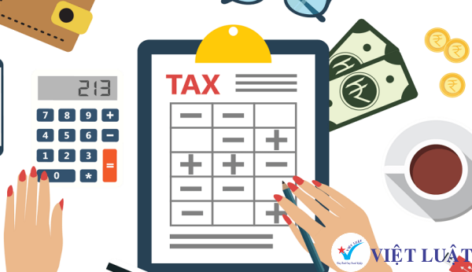


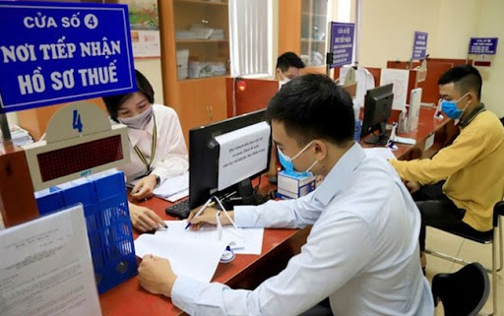
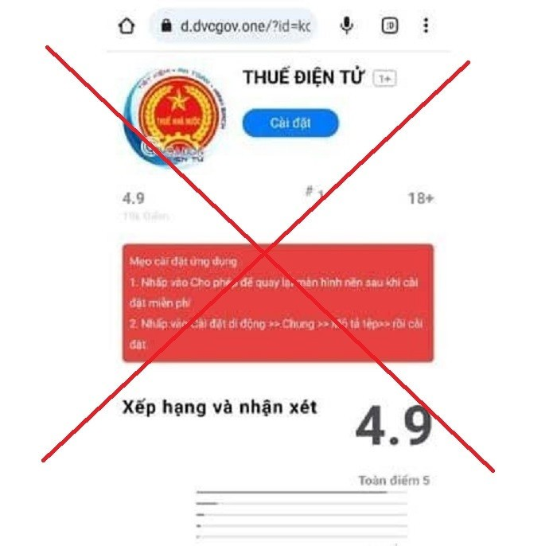
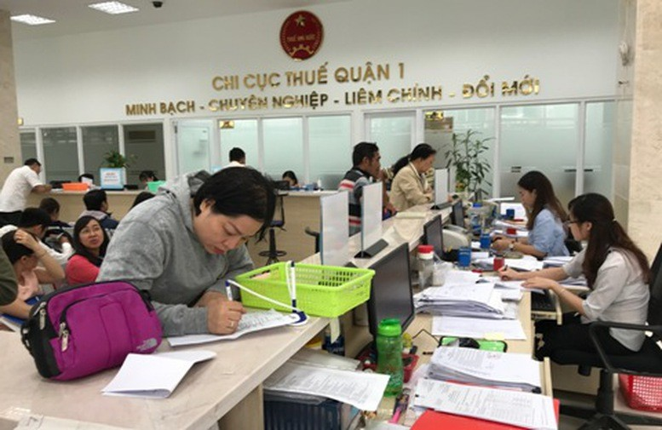
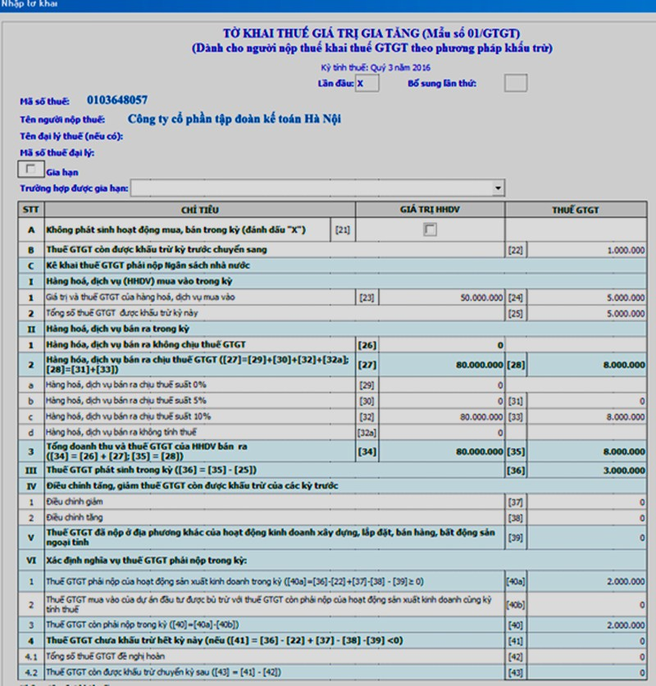
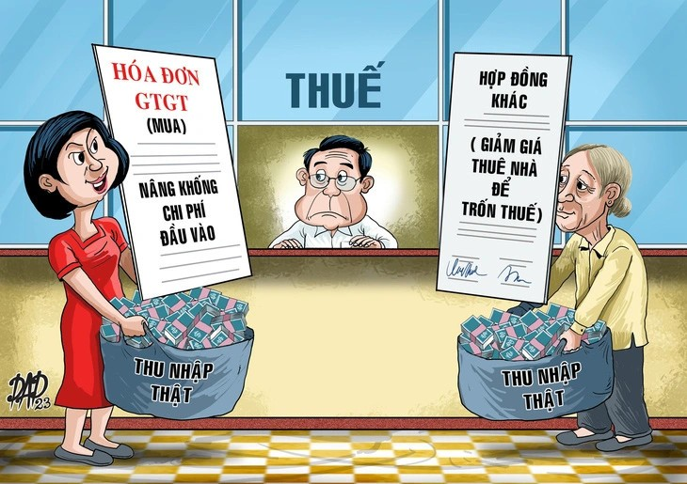
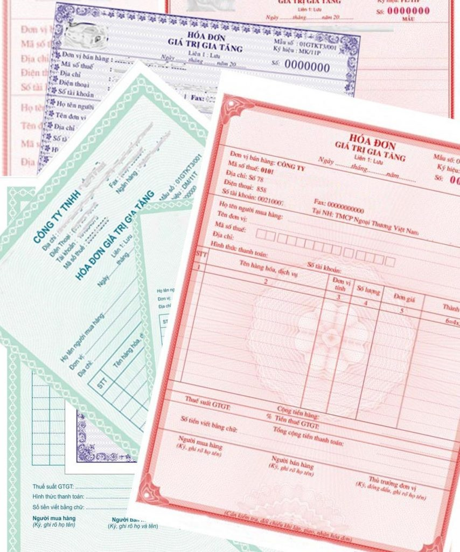
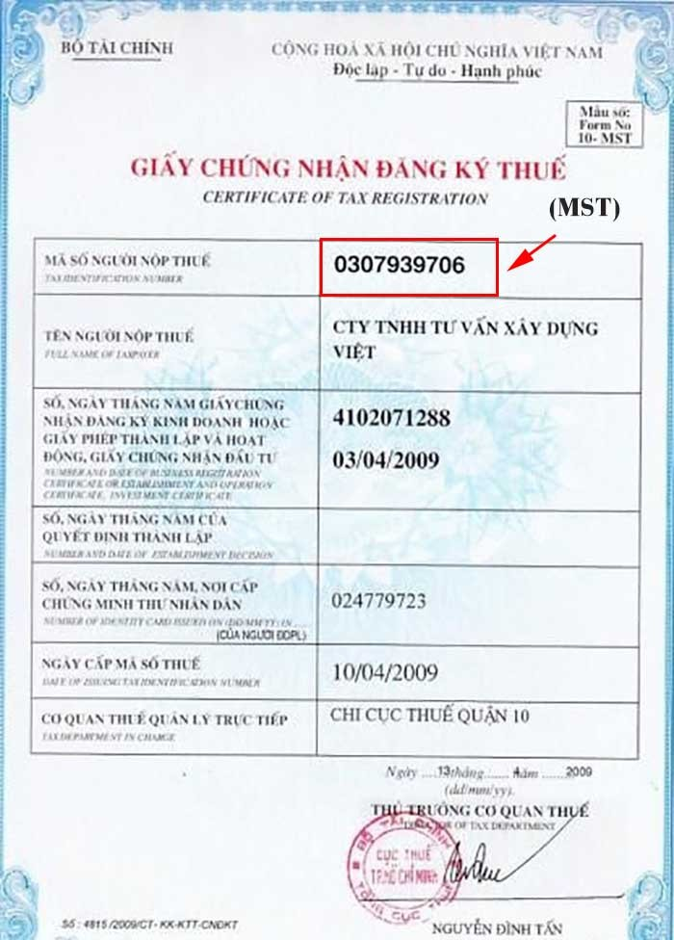
Những hình ảnh, từ khóa vừa đề cập đến liên quan đến điều luật nào trong luật quản lý thuế
năm 2019?

Slide 26
Những hình ảnh, từ khóa vừa đề cập đến liên quan đến điều luật nào trong luật quản lý thuế
năm 2019?

Slide 27
Luật quản lý thuế năm 2019
Điều 6. Các hành vi bị nghiêm cấm trong quản lý thuế
Điều 16. Quyền của người nộp thuế
Điều 17. Trách nhiệm của người nộp thuế

Slide 28
